Slide 1
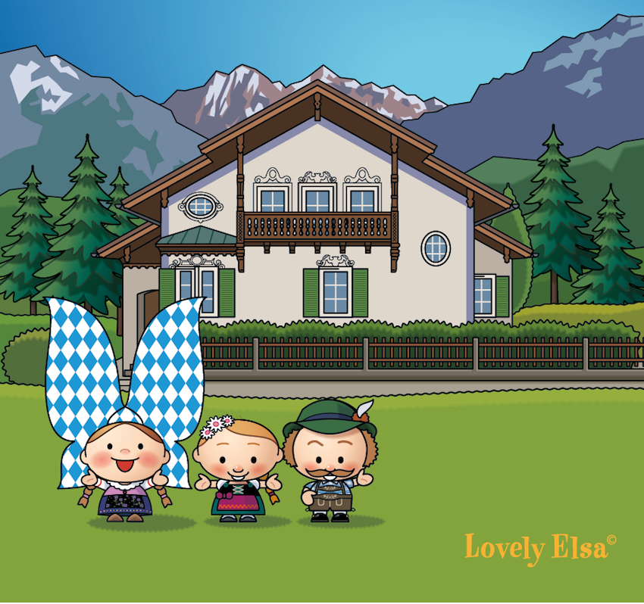

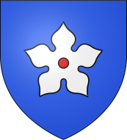

Villes et villages
Il y a tant d’histoires à écrire dans une seule image que chacun y invente la sienne
Patrimoine D’ Alsace
Photos prises par
un amoureux
du patrimoine ancien
pour le plaisir de partager
Haguenau
4ème ville
d’Alsace

Slide 2


De 1115 à aujourd'hui
Vers 1115, Frédéric le Borgne, le père de Frédéric Barberousse, construit un château
dans l’île de la Moder (à l’emplacement de l’actuelle Maison de retraite). C’est à l’ombre
de cette "Burg" que va naître et se développer Haguenau
(le nom signifie "l’enclos de la rivière").
La ville prospère grâce aux empereurs Frédéric Ier Barberousse et Frédéric II qui y
résident occasionnellement jusqu’en 1250 et lui accordent des droits importants.
C’est à Haguenau que siège à partir de la fin du XIIIème siècle le Grand-Bailli,
représentant de l’empereur en Alsace. C’est Haguenau encore qui est le chef-lieu de la Décapole, l’organisation des dix villes constituée en 1354. En 1434, l’empereur Sigismond partage avec la ville la propriété de la forêt ; ce statut de forêt indivise entre la ville et l’Etat est toujours en vigueur.
Important centre économique, commercial surtout, Haguenau est aussi, jusqu’au XVIème siècle un grand foyer culturel, avec notamment d’importants ateliers d’imprimerie (Gran, Anshelm, Setzer…). Les églises Saint Georges et Saint Nicolas, la chancellerie (Musée Alsacien) ou encore l’Ancienne Douane sont les vestiges les plus marquants de cette période de gloire et de prospérité.

Slide 3
A partir de 1715, après la Guerre de succession d’Espagne, Haguenau renaît véritablement et se reconstruit : c’est, après Strasbourg et Colmar, la Ville d’Alsace la plus riche en édifices du XVIIIème siècle. Dès lors, et jusqu’ au XXème siècle, elle devient un grand centre de commercialisation des produits agricoles de son arrière-pays (garance au XVIIIème siècle, houblon au XIXème siècle), une importante ville-garnison, surtout après 1871, tout en tirant parti des ressources du massif forestier. Par contre, les activités industrielles ne sont guère encouragées.
L’époque du Reichsland, de 1871 à 1918, est dominée par la personnalité de
Xavier Nessel, un grand maire bâtisseur (musée, écoles, casernes, parc de la gare).
Après la période de l’entre-deux-guerres, au cours de laquelle Haguenau est un des bastions de l’autonomisme alsacien, la ville est occupée par les Allemands en 1940.
Après deux mois de combat sur les lignes de la Moder, la ville offre un visage de désolation. Elle se reconstruit après 1950 et se développe : elle est devenue un centre industriel attractif, véritable plaque tournante de l’Alsace du Nord.

Slide 4
La Forêt Sainte de Haguenau.
forêt a toujours joué un rôle fondamental pour Haguenau. Les premières traces de la présence humaine en Forêt de Haguenau datent du Mésolithique. Durant l’âge de bronze, l’homme colonise l’intérieur de la forêt. Il existe à cette époque une importante production artisanale d’épingles à vêtements et de haches qui sont vendues en échange d’ambre. Haguenau a sans aucun doute contribué à la diffusion de l’ambre de la Baltique vers le sud.
Aux premiers temps du christianisme, des moines ont établi leur résidence dans le massif de Haguenau où ils pratiquent une vie d’ermites. Du VIe siècle au XIIIe siècle, huit couvents ont été fondés dans la forêt ou sur sa lisière : Arnulfsau, Biblisheim, Koenigsbruck, Marienthal, Neubourg, Seltz, Surbourg et Walbourg. C’est ainsi que la Forêt de Haguenau a été surnommée la « Forêt Sainte ». De ces temps passés ne subsistent que quelques témoins dont le Gros chêne. La Forêt de Haguenau devint à partir du XIème siècle, un domaine de chasse des empereurs du Saint Empire Romain Germanique qui construisirent un château sur une île de la Moder autour duquel s’édifia un village du nom de Haguenau.
La Forêt Indivise de Haguenau constitue la plus grande forêt indivise de France.

Slide 5
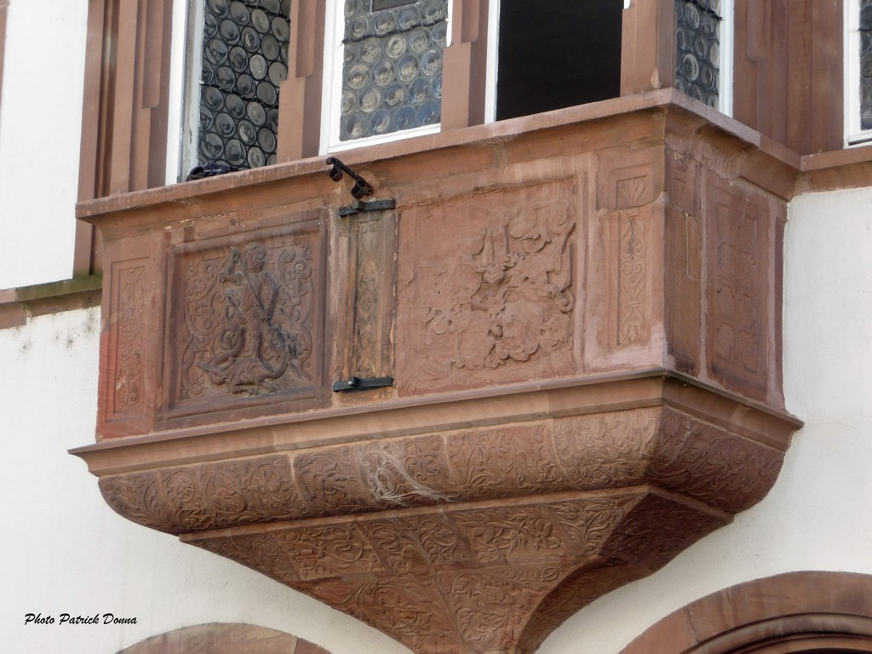

Slide 6
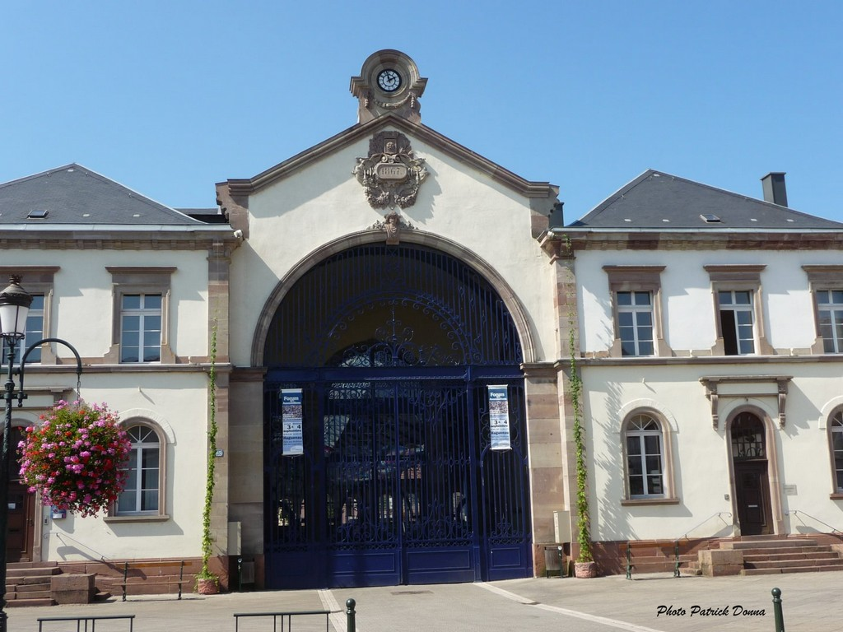
La halle aux houblons

Slide 7
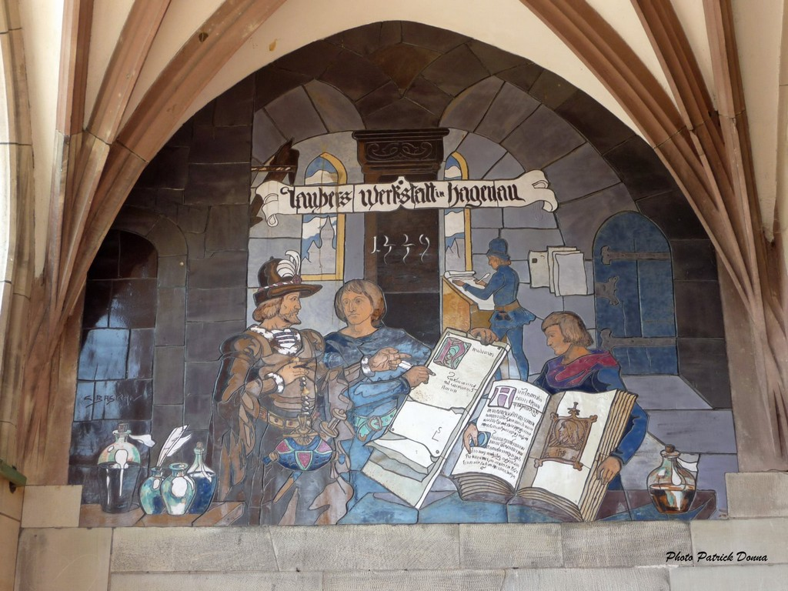

Slide 8
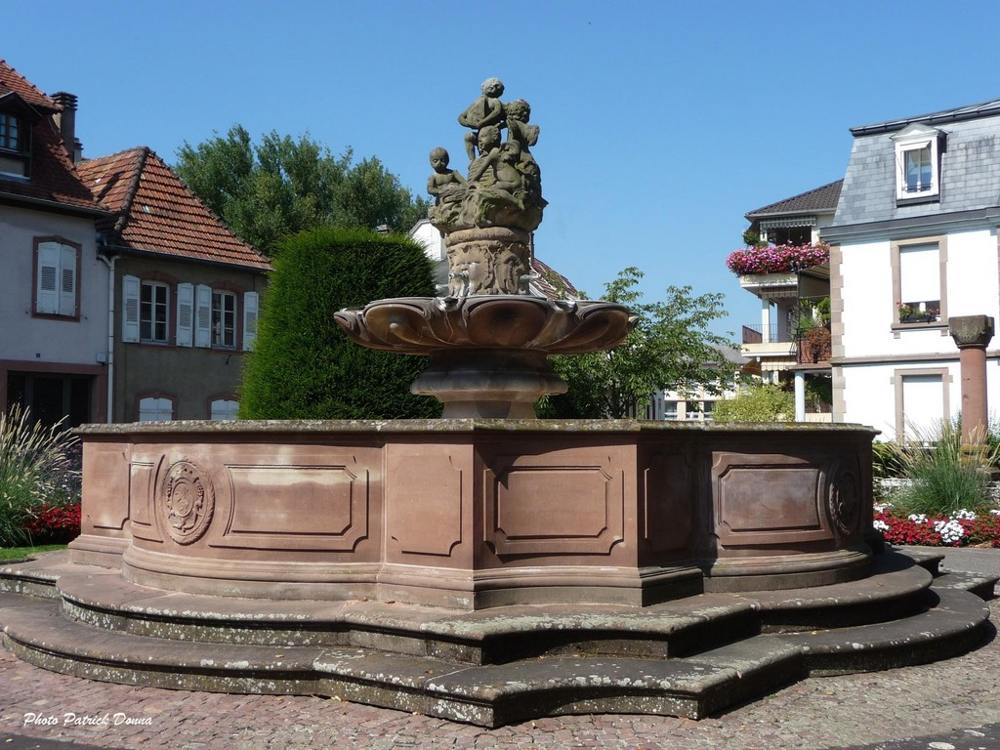

Slide 9
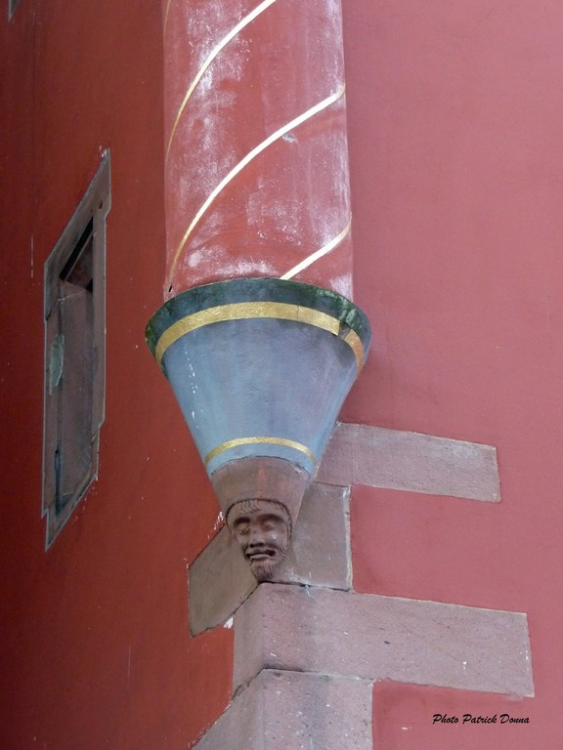

Slide 10
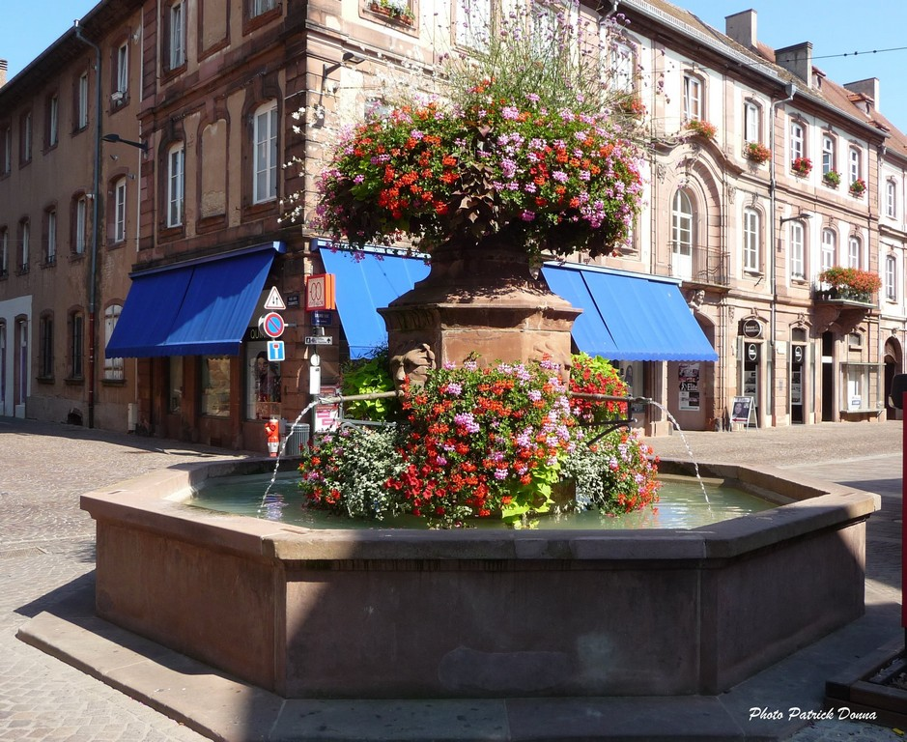

Slide 11
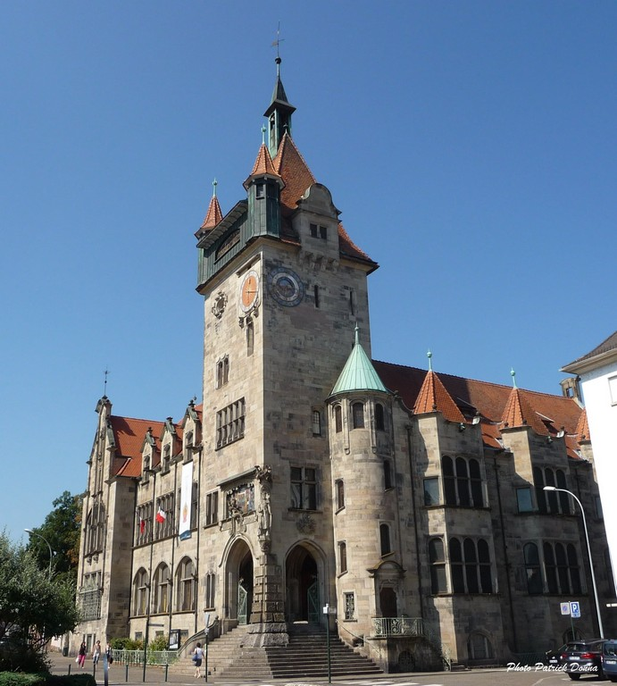
Musée historique

Slide 12
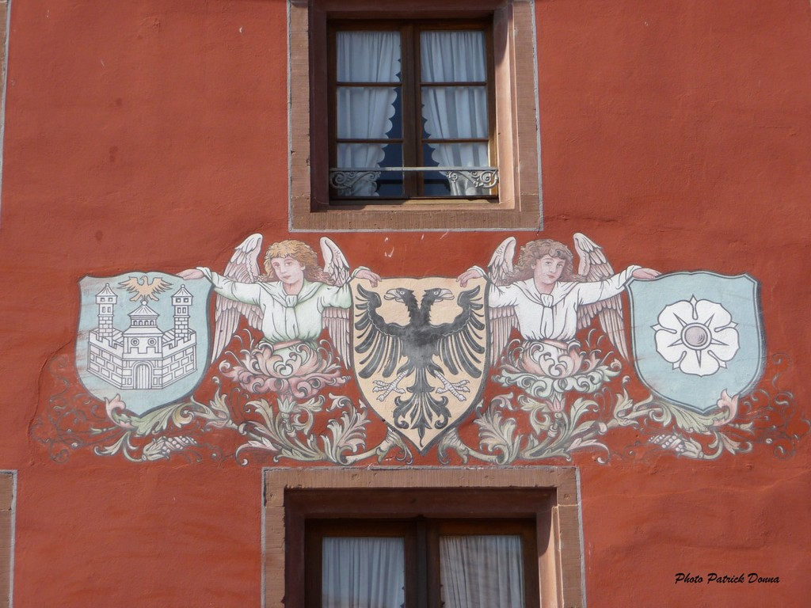

Slide 13
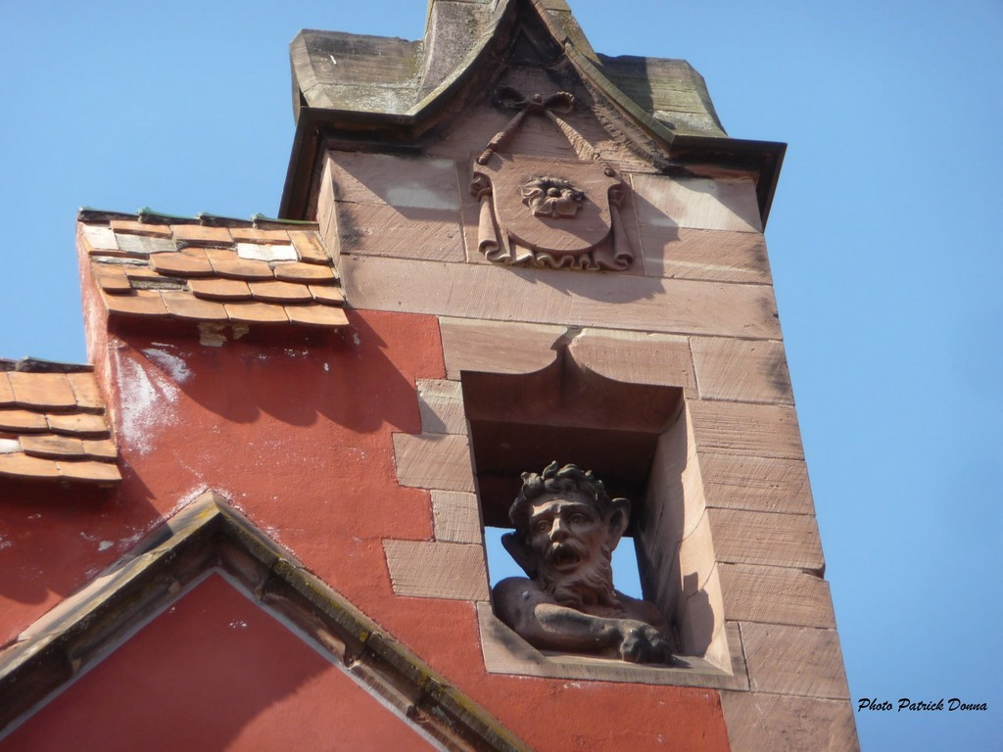

Slide 14
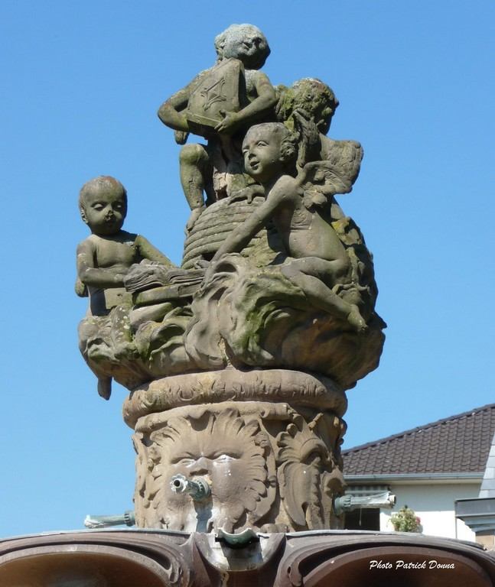

Slide 15
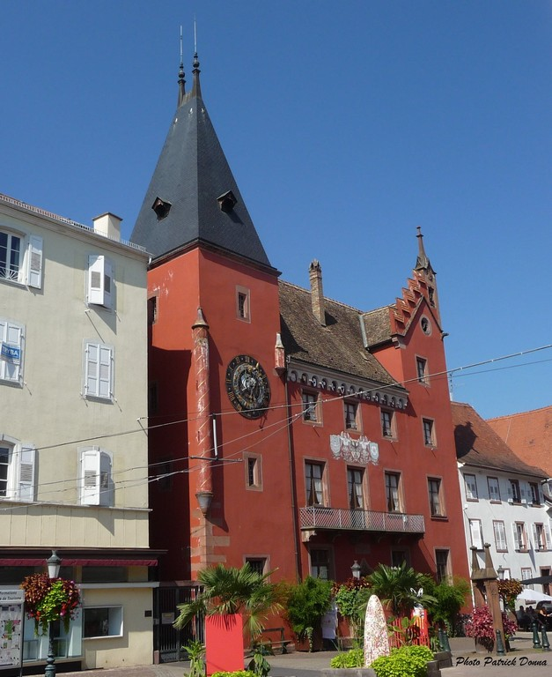

Slide 16
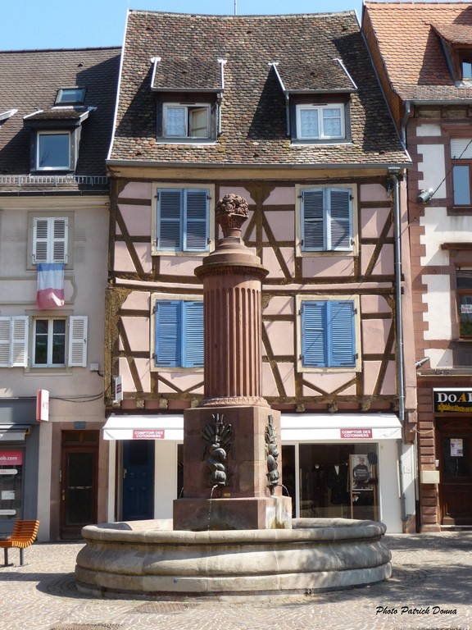

Slide 17
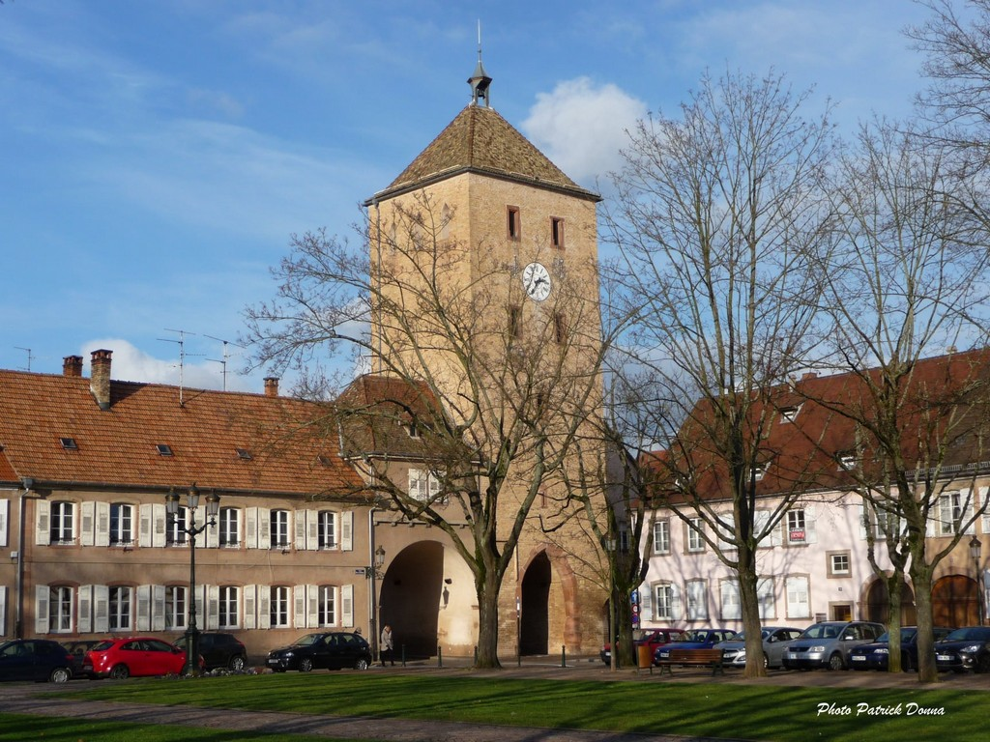

Slide 18
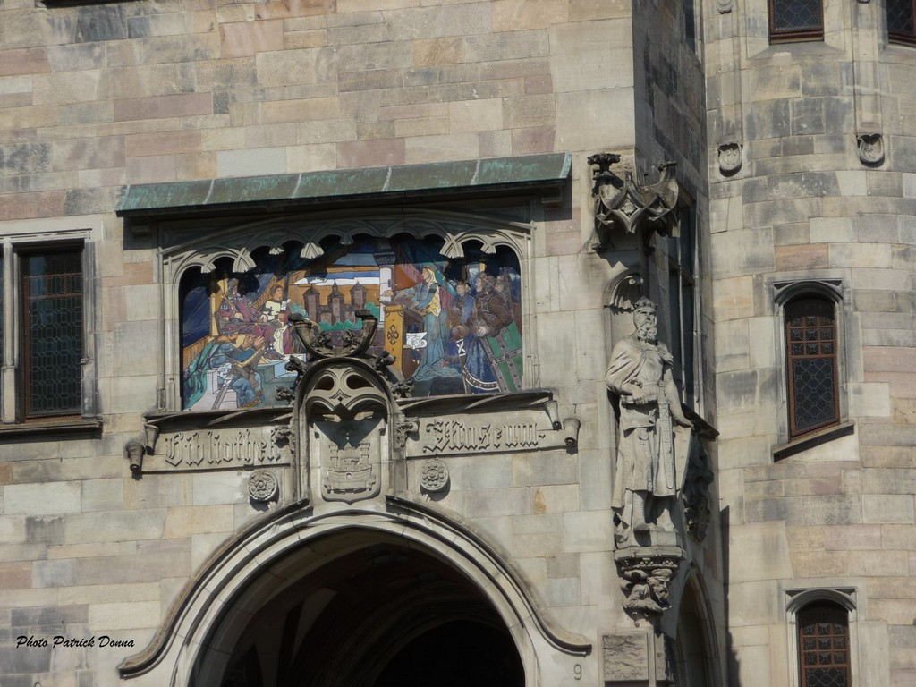

Slide 19
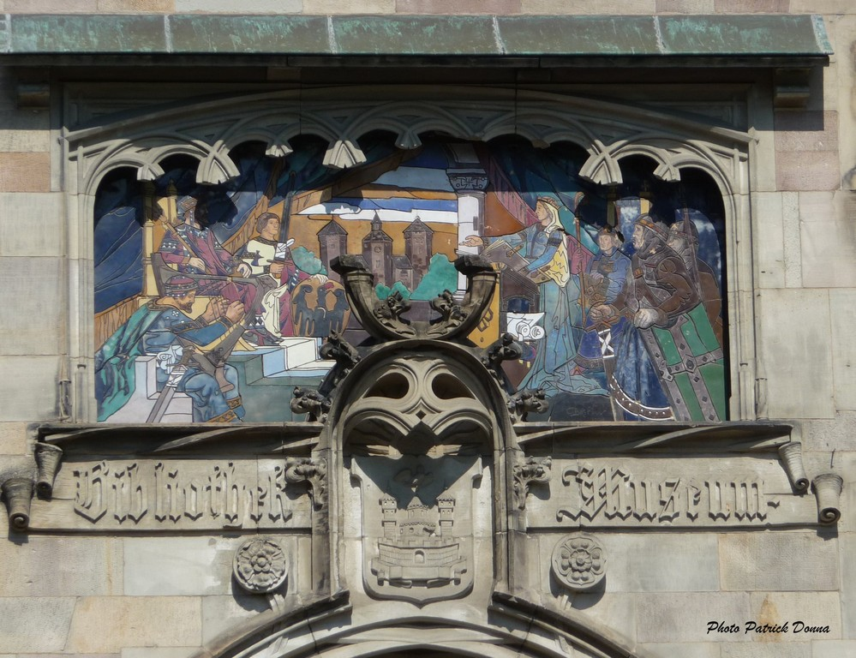

Slide 20
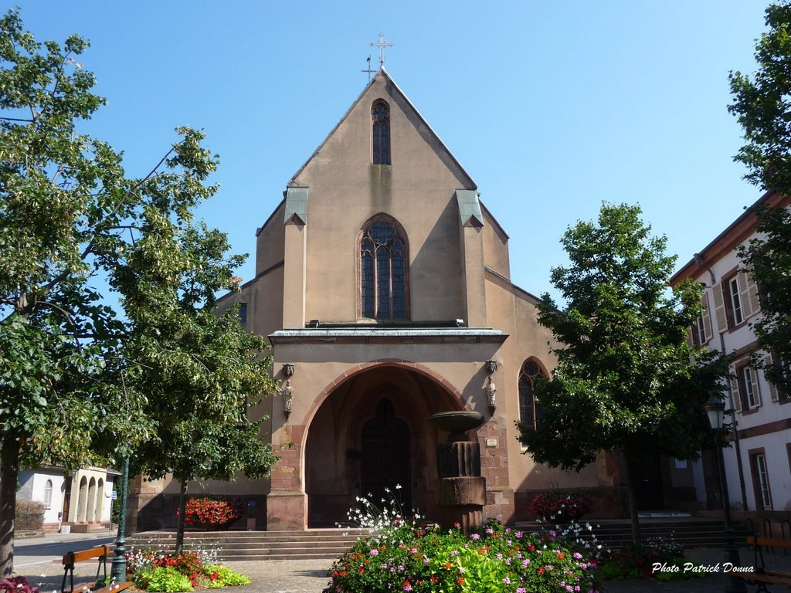

Slide 21
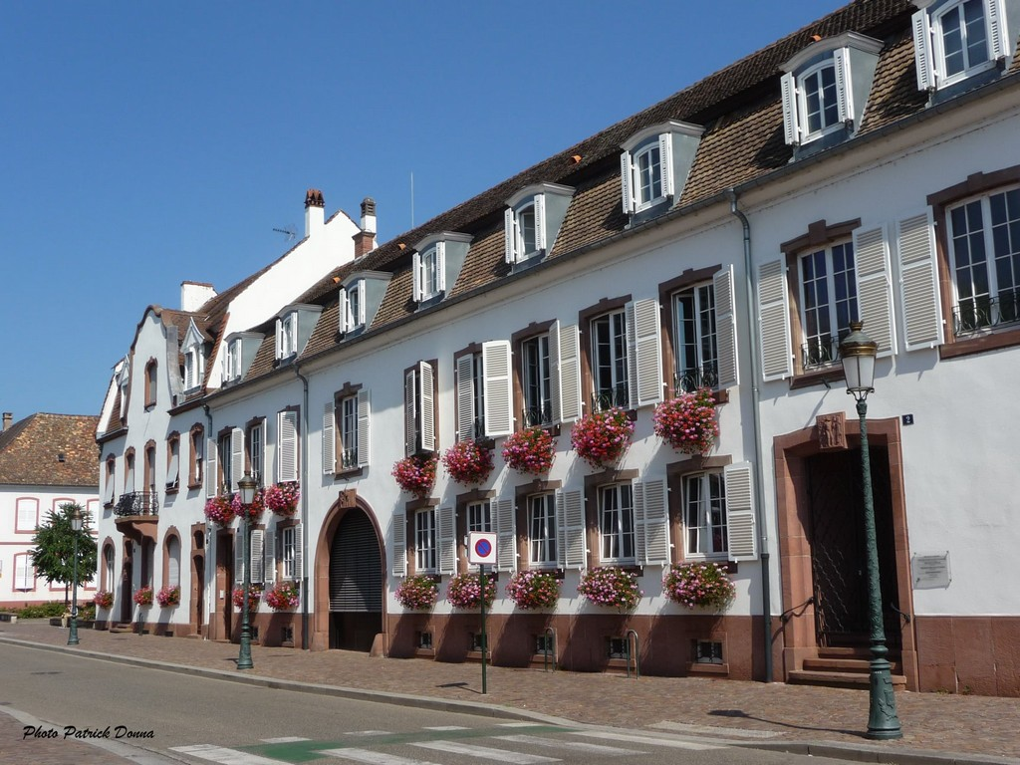

Slide 22
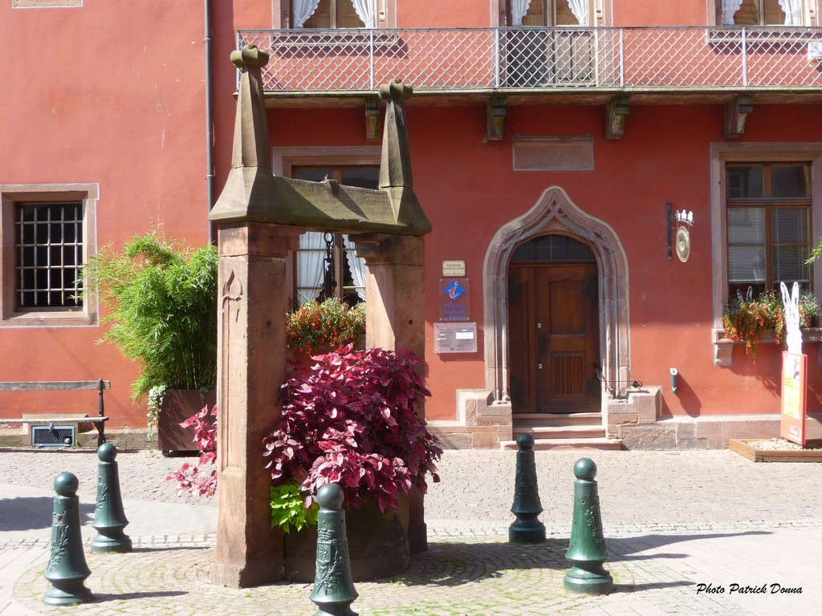

Slide 23
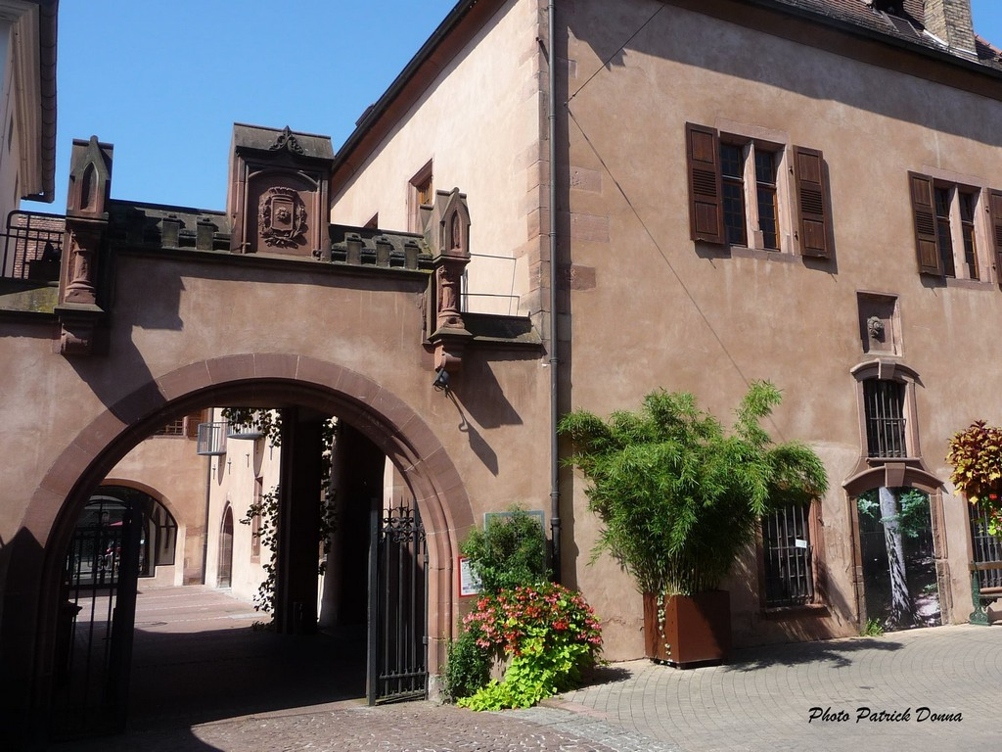

Slide 24
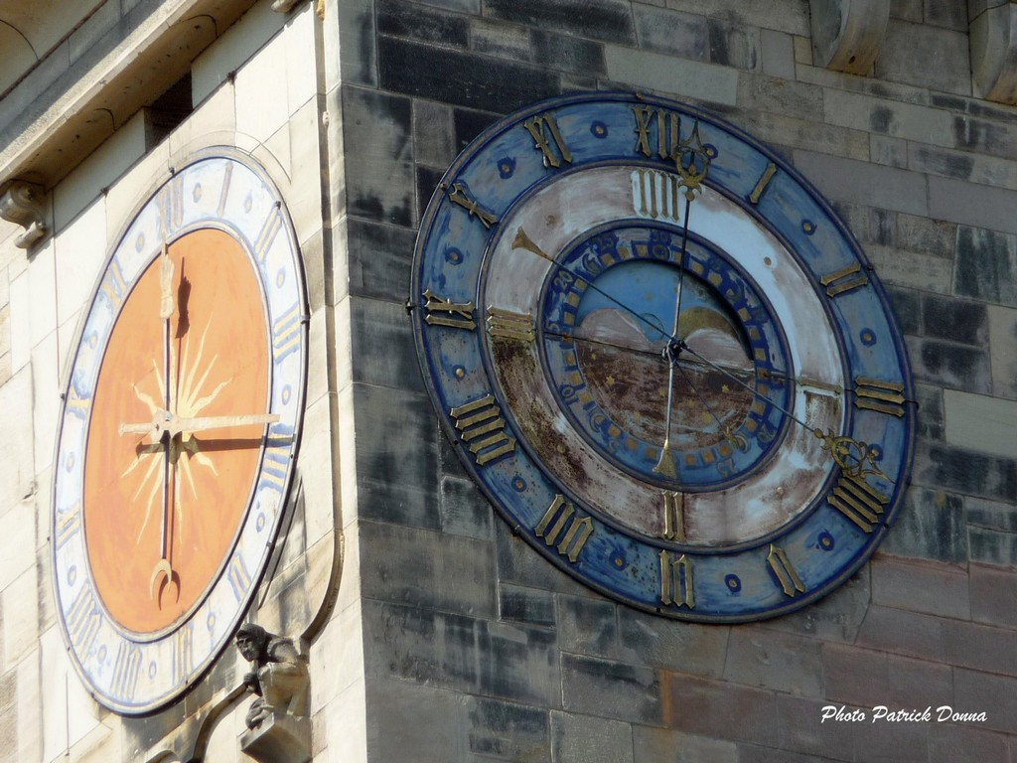

Slide 25
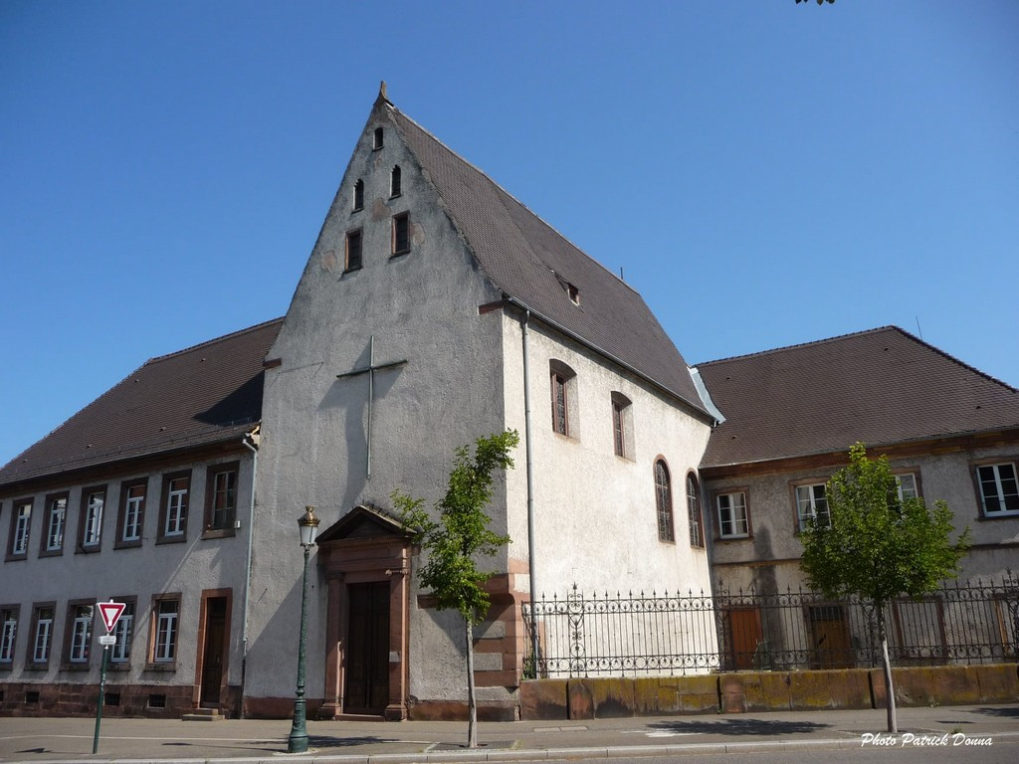

Slide 26
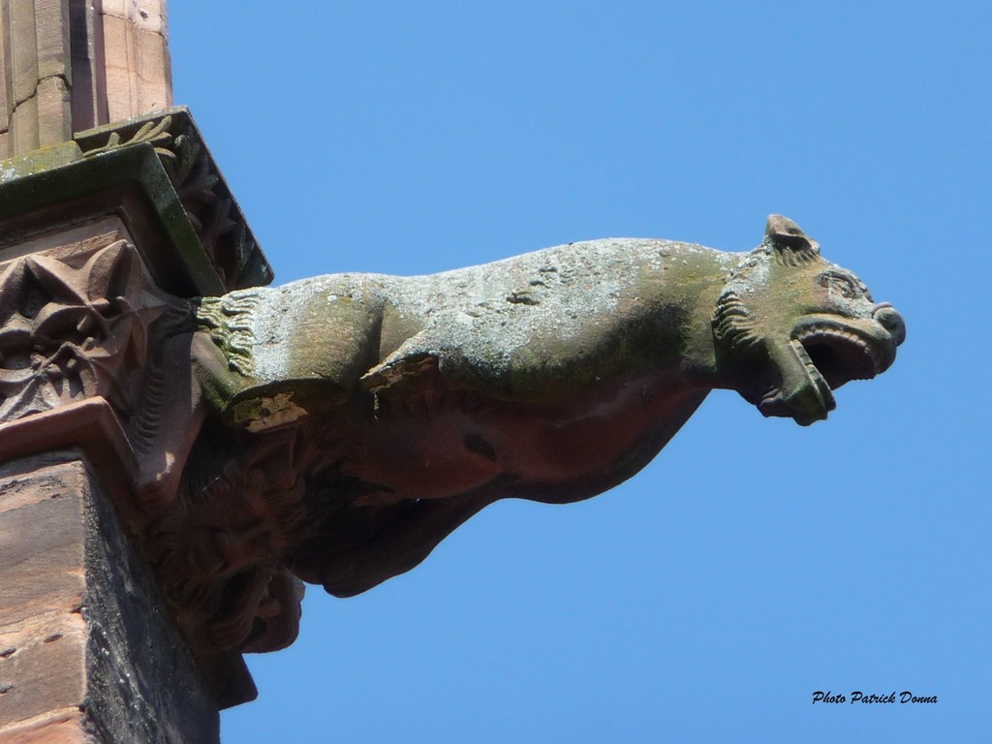

Slide 27
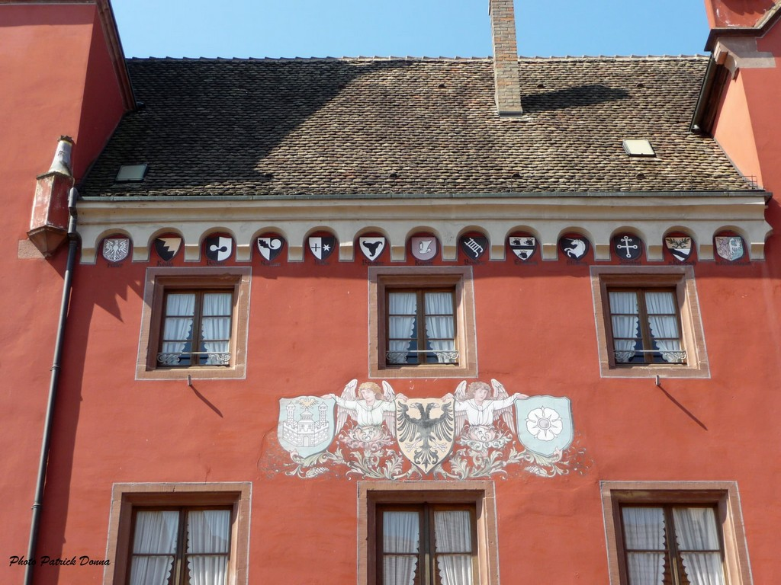

Slide 28
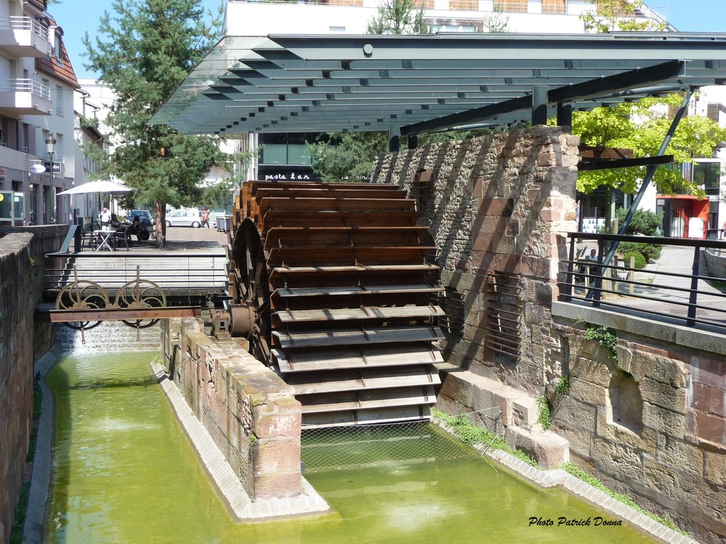

Slide 29
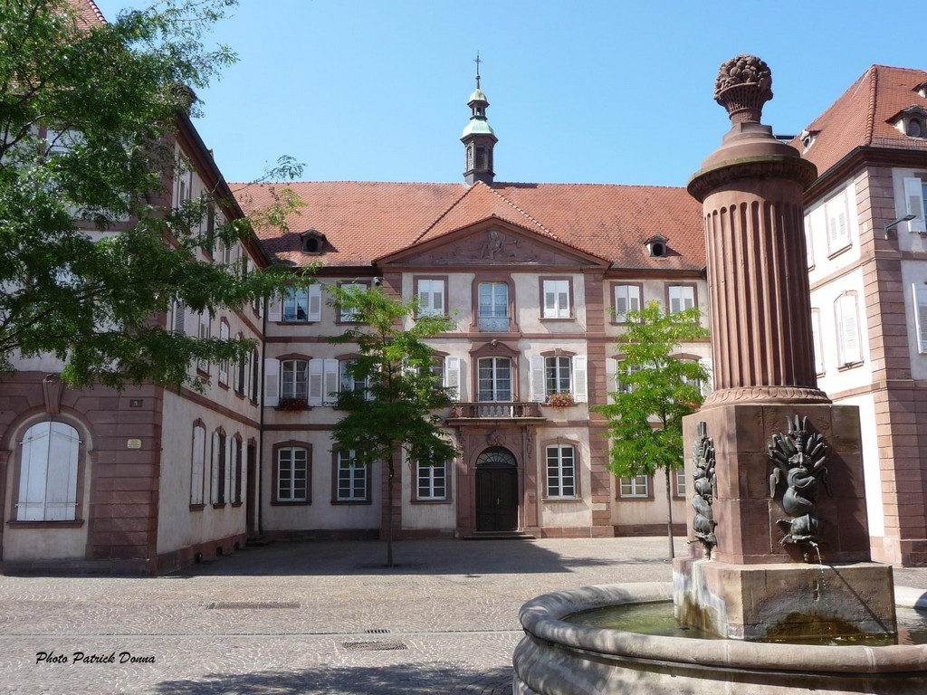

Slide 30
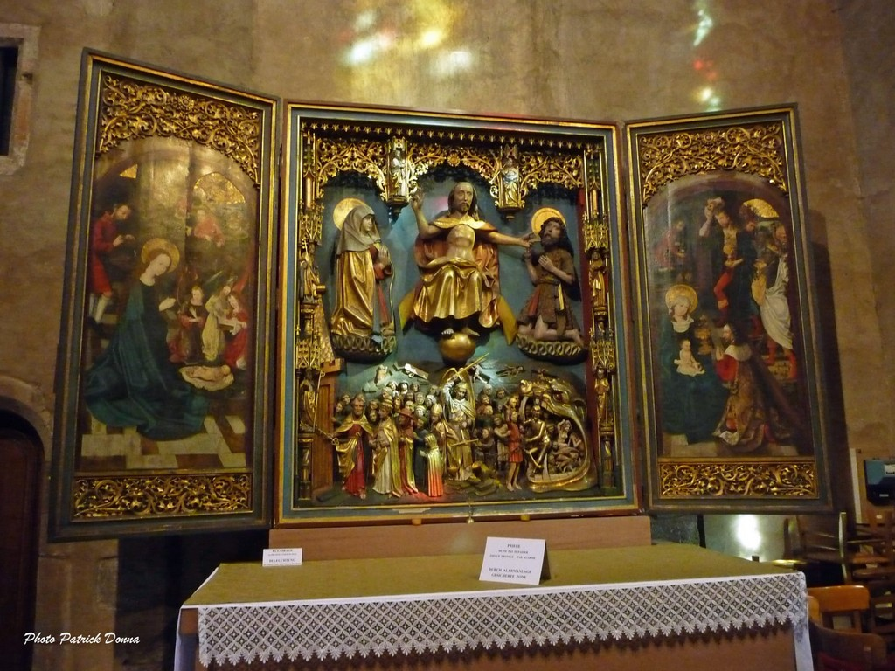

Slide 31
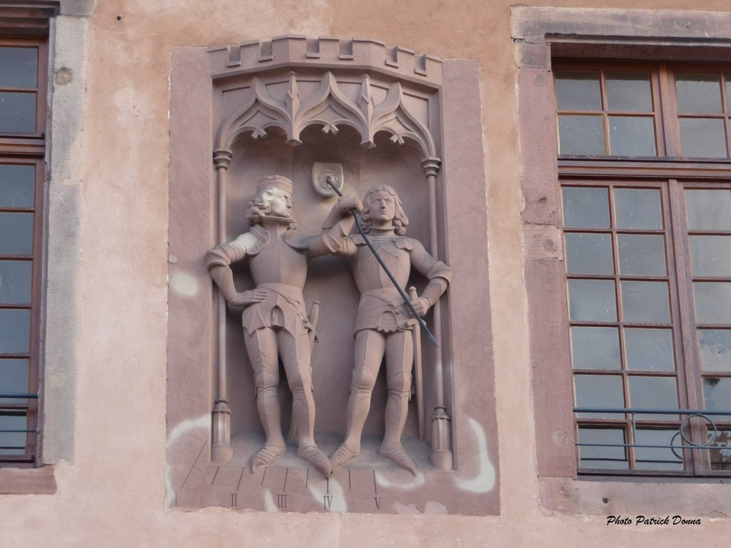

Slide 32
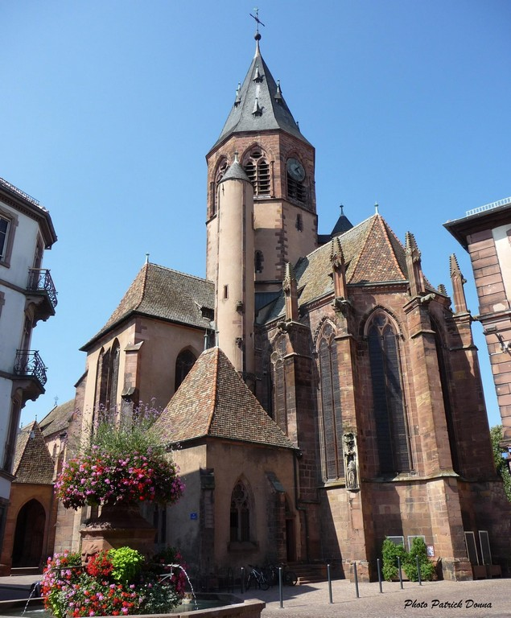

Slide 33
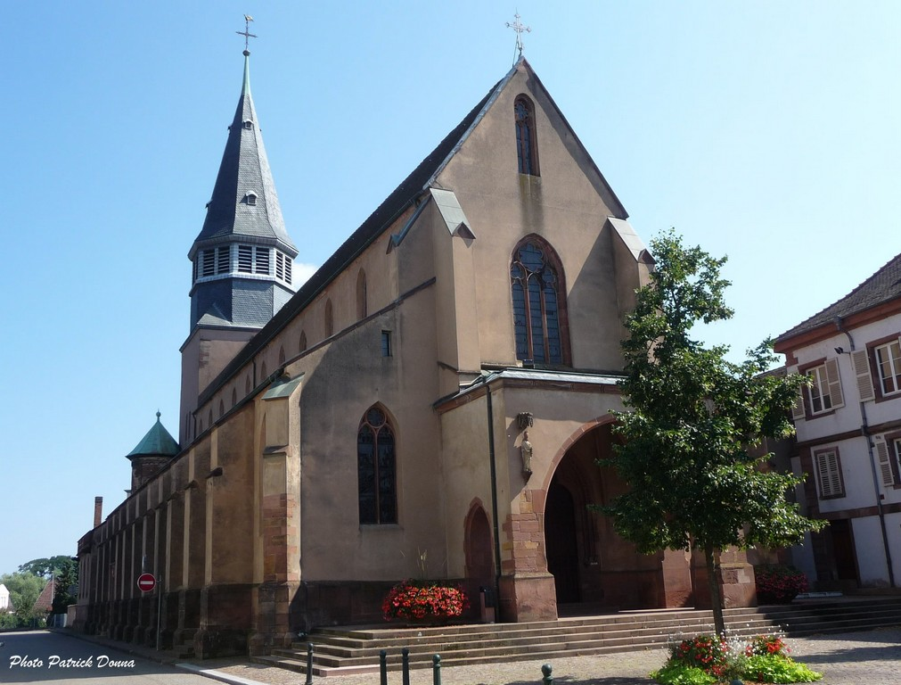

Slide 34
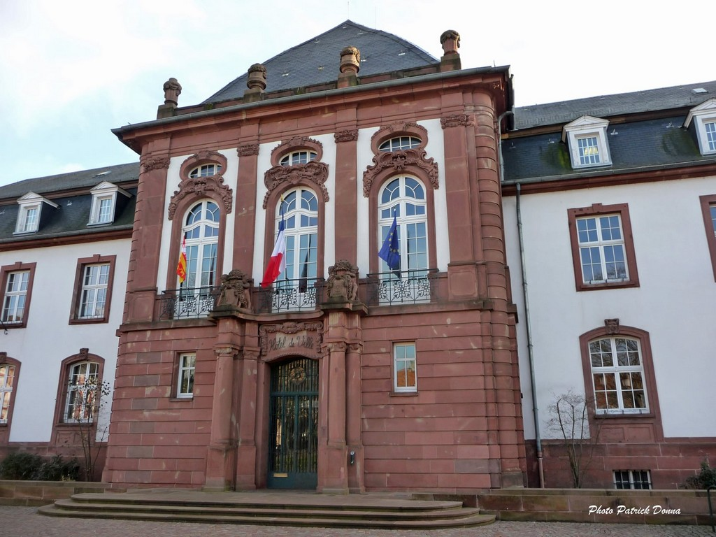
La mairie

Slide 35
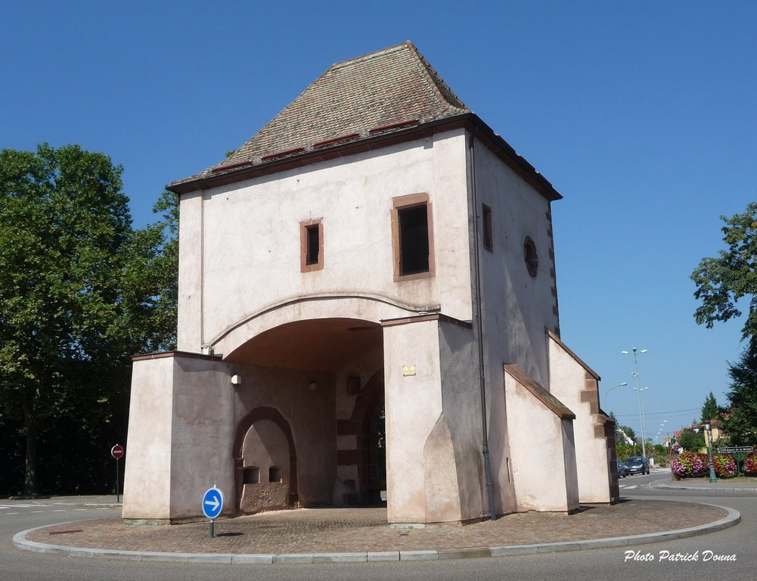
La porte de Wissembourg

Slide 36
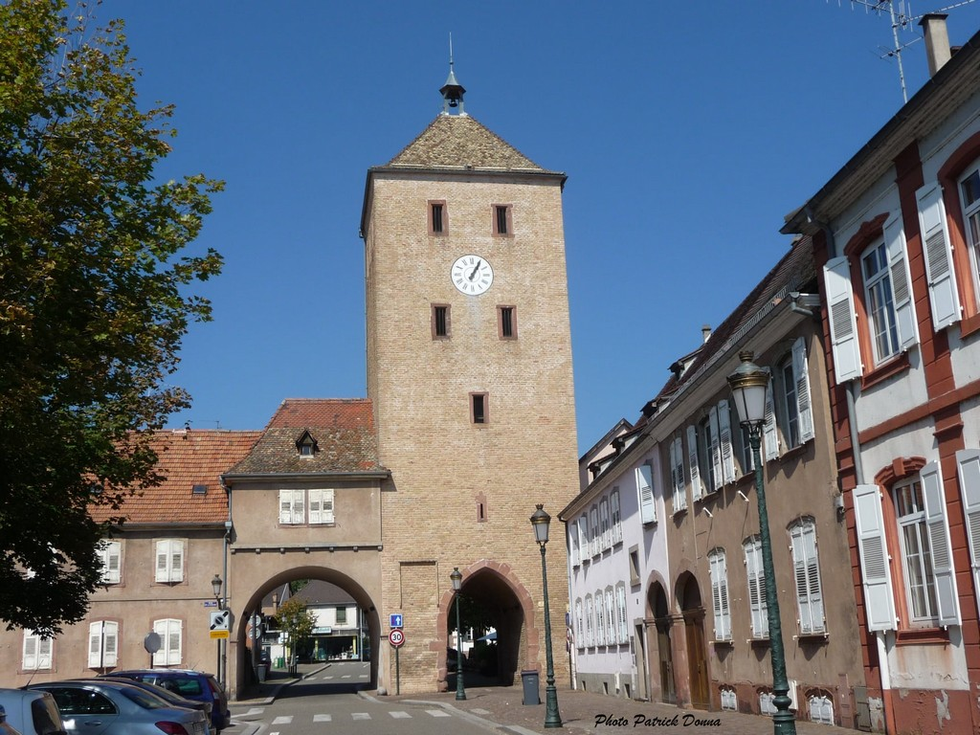
La tour des chevaliers

Slide 37
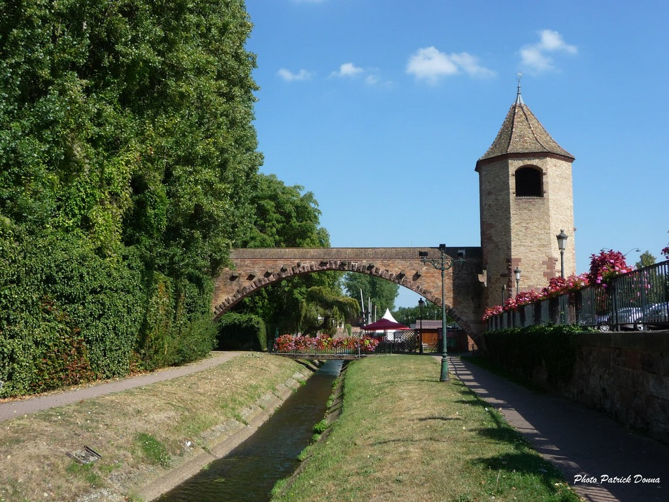
La tour des pêcheurs

Slide 38
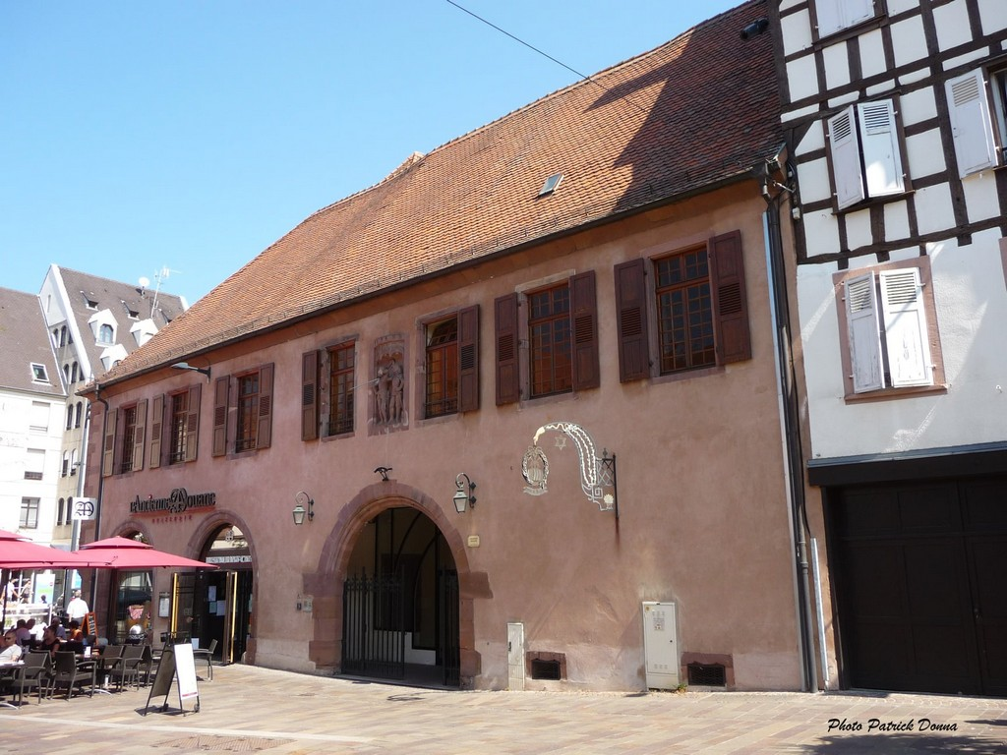
L'ancienne douane

Slide 39
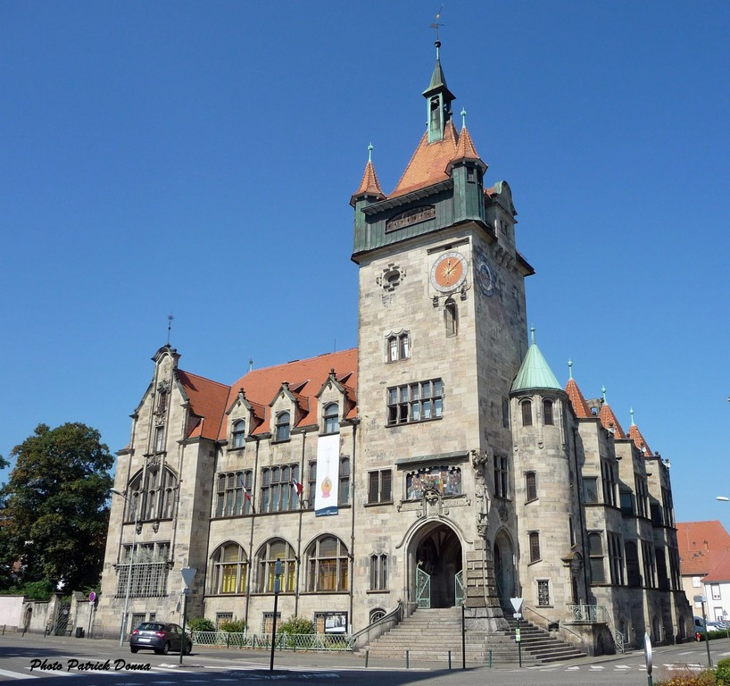
Musée historique

Slide 40
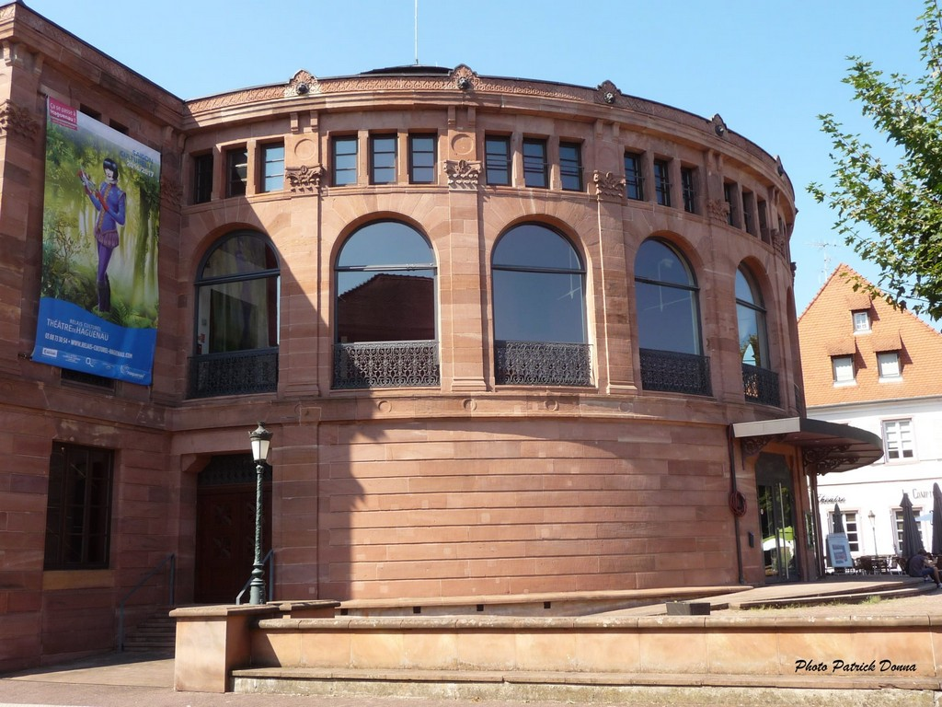
Théatre

Slide 41
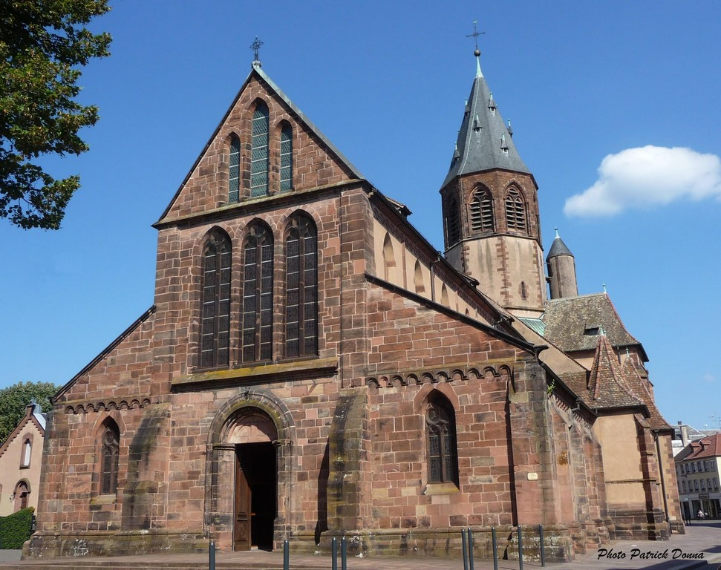
L'église St. Georges

Slide 42
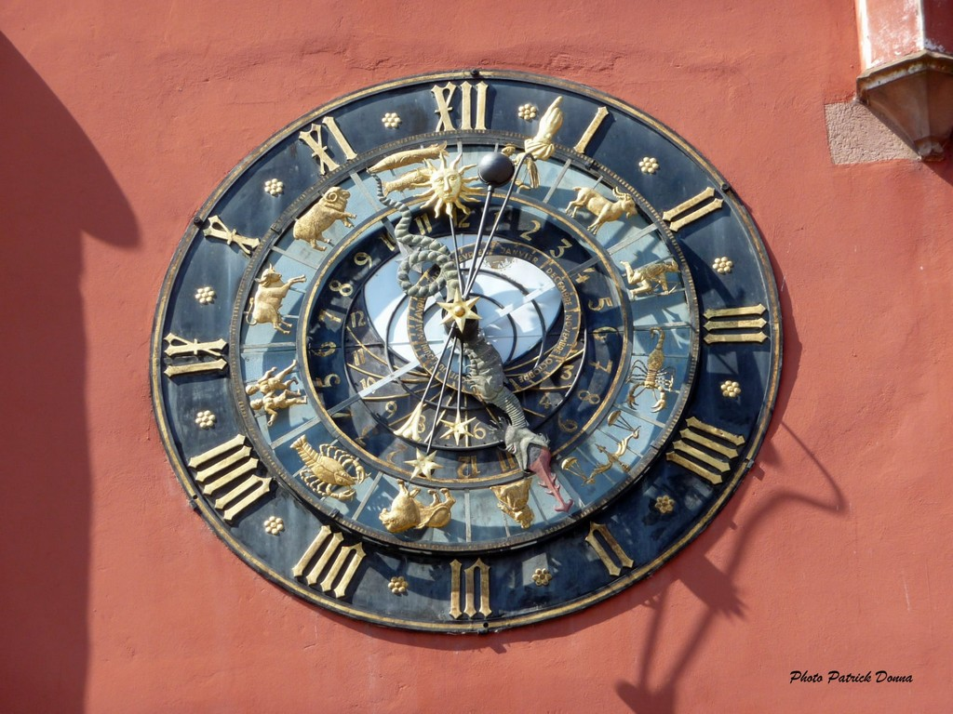
L'horloge du musée

Slide 43
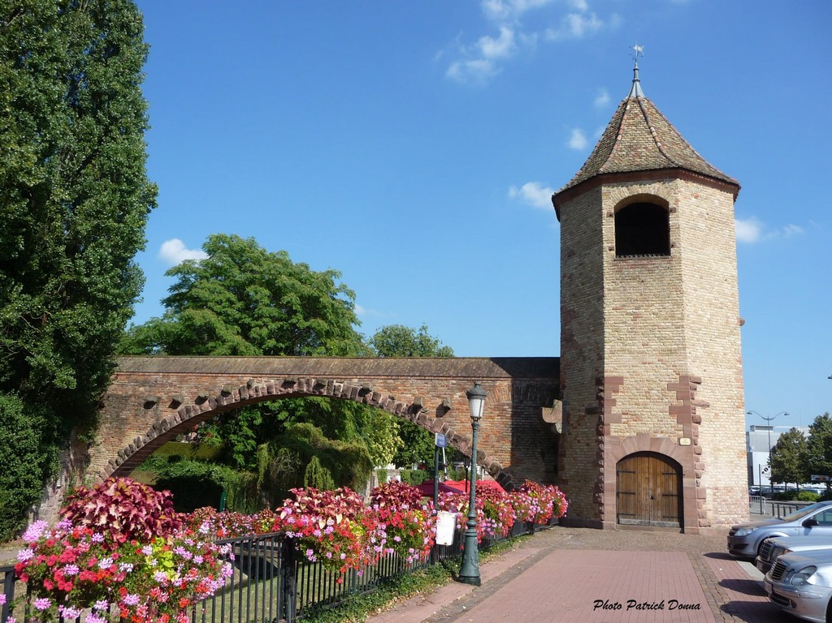
La tour des pêcheurs

Slide 44
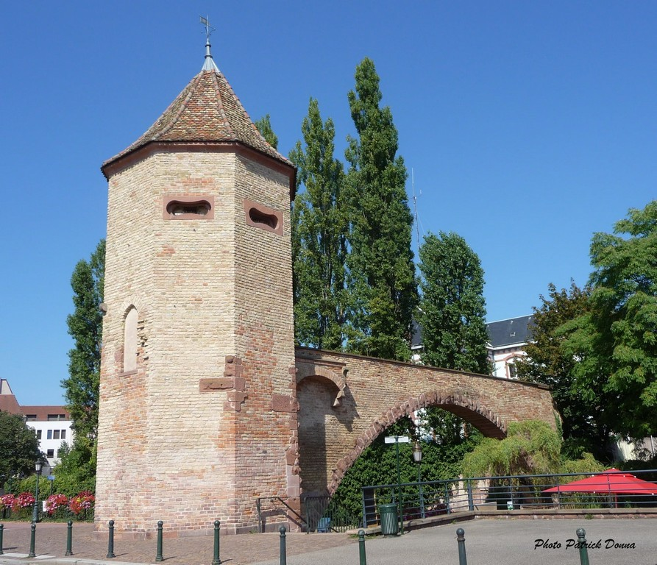
La tour des pêcheurs

Slide 45

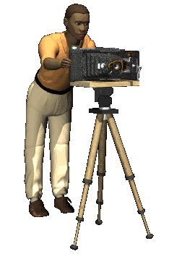
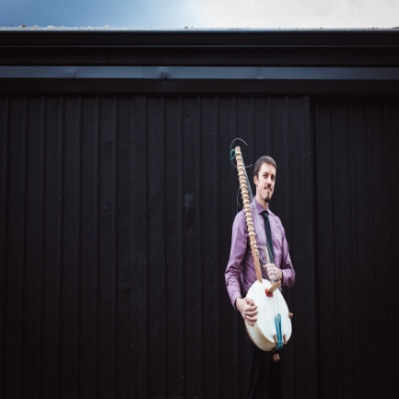


Sean Gaskell West African Kora
Internet
2394
Création
10.03.2025

